Slide 1
Prediktív gép karbantartás és szervíz
Dr.Kalácska Gábor, MATE, Műszaki Intézet

Slide 2
Tartalomjegyzék
Bevezetés……………………………………………………………………………………….…..4.dia
I. Általános ismertetés: – gépkarbantartás célja, stratégiák…………………………… 5.dia
Gépkarbantartás célja és karbantartási mix………………………………………….…6.dia
Állapotfelügyelet – a prediktív cselekvés alapja……………………………………...8.dia
Ellenőrző kérdések……………………………………….....……………………………………..9.dia
II. Mezőgazdasági stabil gépek prediktív karbantartása…………………………….…...10.dia
A mért jelek…………………………………………………………………………..…………..….11.dia
Mérési- és értékelési lehetőségek szintjei…………………………………………..…12.dia
Termék és szolgáltatás rendszerek………………………………………………………….3.dia
Példa: SPM HD (High Definition) mérési elvű rendszere……………………..…14.dia
Korszerű, vezeték nélküli lokális rendszer………………………………………….….15.dia
Felhő alapú rendszer……………………………………………………………………..………16.dia
Teljes prediktív szolgáltatás……………………………………………………………………17.dia
Milyen géphibák azonosíthatók?...............................................................18.dia
Ellenőrző kérdések és segédletek…………………………………………………………..19.dia

Slide 3
III. Mezőgazdasági mobil gépek prediktív karbantartása, szervize………….20.dia
Kapcsolatban – vezeték nélkül…………………………………………………………….….....21.dia
A jármű távfelügyeletek működési elve……………………………………………………...25.dia
Távdiagnosztika az üzemeltetőnek………………………………………………………….....26.dia
Távdiagnosztika lehetőségei……………………………………………………………….…...…27.dia
A mobil gépek távdiagnosztikai műszaki háttere………………………………………..28.dia
Hogyan lesz ebből prediktív szerviz?...............................................................29.dia
A követő (reaktív) és a prediktív szerviz szemlélet összehasonlítása…….......38.dia
Hogyan működik a prediktív szerviz?..............................................................40.dia
Expert Alerts működése egy példán bemutatva………………………………………….41.dia
Az Expert Alerts prediktív szerviz fejlesztési iránya, eredményei…………………44.dia
Üzleti szempontok…………………………………………………………………………..………….45.dia
Gyakorlati példák…………………………………………………………………………….………….46.dia
Ellenőrző kérdések……………………………………………………………………….…….……...47.dia
IV. Felhasznált irodalmi hivatkozások jegyzéke…………………………………..….49.dia
V. Szakcímkék, TAG-ek……………………………………………………………………………50.dia

Slide 4
Bevezetés
A tananyag elsajátítása segítséget nyújt a korszerű, gazdaságos- és magas műszaki megbízhatóságot eredményező karbantartási stratégiák kiválasztásában.
A mezőgazdaságban használatos gépek esetén is igaz, hogy a karbantartást, szerviztechnikát egyre inkább átszövi a klasszikus gépészetet kiszolgáló informatikai háttér, ami már az Ipar 4.0 eszközeit és módszereit használja.
A gépek állapotát ma már diagnosztizálhatjuk távban (remote sensing) is, előre lehet jelezni eseményeket, szerviz tevékenység tervezhető. A nagyszámú mérési adatok alapján események, hibák valószínűsíthetők, amire így aztán jó előre fel lehet készülni.
A tananyag három fő részből áll:
Általános ismertetés a karbantartási stratégiákról
Stabil gépek diagnosztikájára alapozott prediktív karbantartási rendszerek
Mobil mezőgazdasági gépek esetén fejlesztett prediktív karbantartás és szerviz
Minden fő rész után ön-ellenőrzést segítő kérdések találhatók, melyek átgondolt megválaszolása segíti a tananyag mélyebb megértését.

Slide 5
I. Általános ismertetés: – gépkarbantartás célja, stratégiák
Ebben a részben az olvasó áttekintést kap:
A gyakorlatban használatos karbantartási stratégiákról, azok fő jellemzőiről
A gépállapot felügyeleten alapuló predikció használhatóságáról stabil- és mobil géprendszerek fontos és kritikus gépeinél, gépelemeinél
A prediktív karbantartási stratégia műszaki és gazdasági előnyeiről

Slide 6
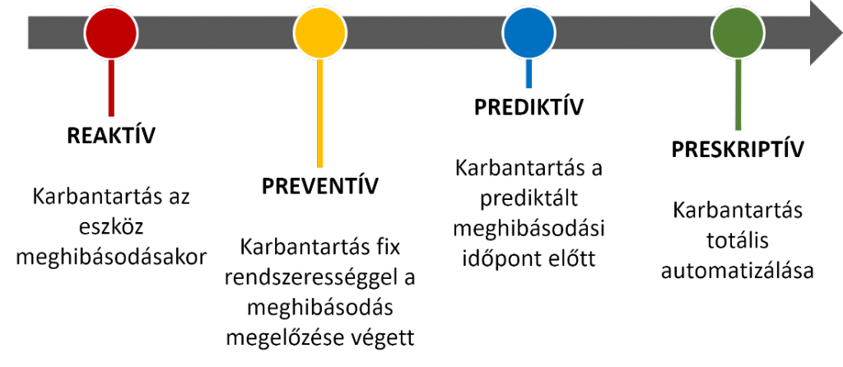
1. Gépkarbantartás célja
Az elvárt műszaki megbízhatóság a legkedvezőbb áron.
De milyen karbantartási stratégiával?
Forrás: www.cnc.hu
Főleg ipari gyártásnál, a prediktív karbantartás .következő fokozata, teljes automatizálás
A géphasználat nem igényel odafigyelést.
Felesleges anyag- és alkatrészcserét, leállási időt is tartalmazhat.
A gép állapotától függő, optimalizált tevékenység műszakilag és pénzügyileg.

Slide 7
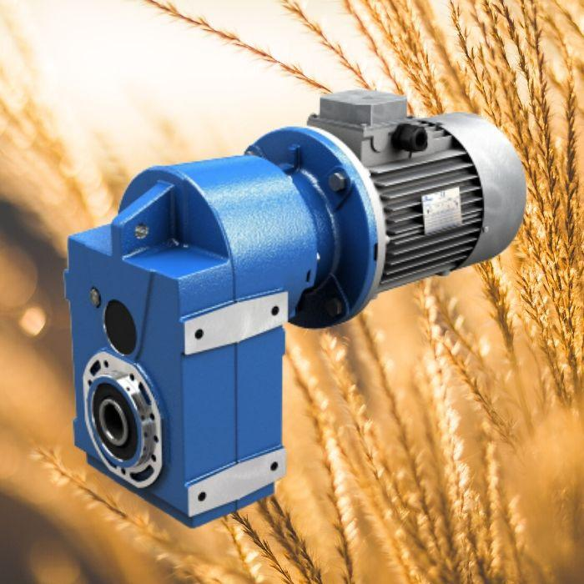
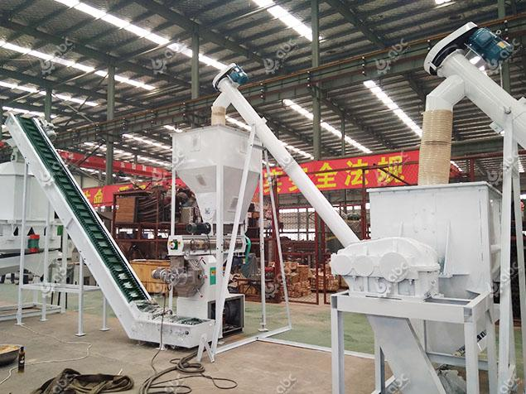
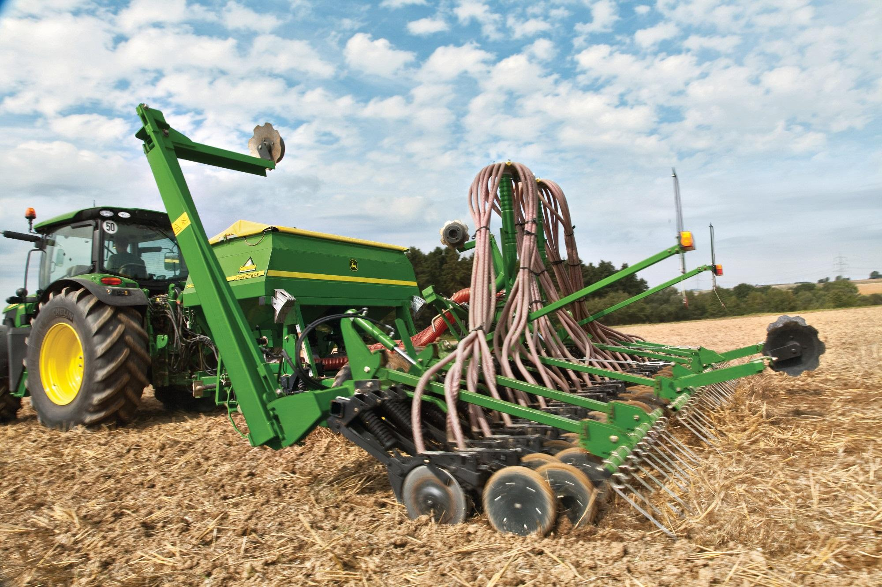
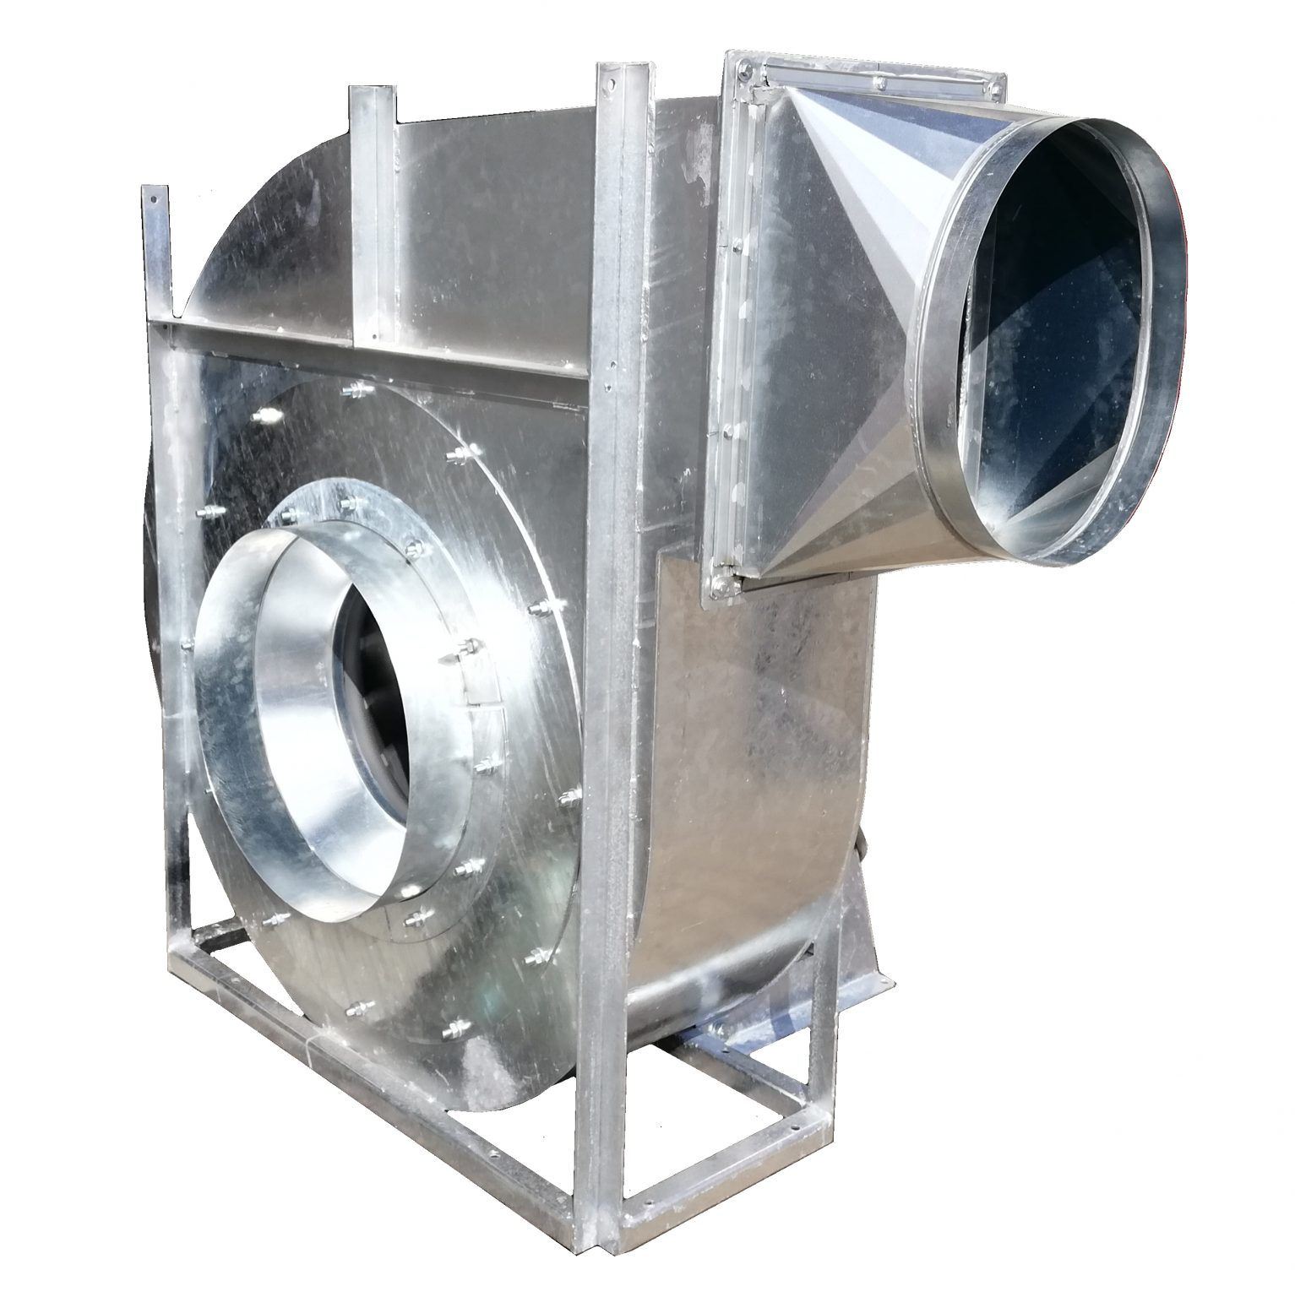
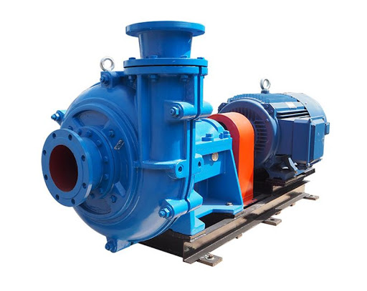
Karbantartási mix: egy gépcsoportban bármelyik stratégia, akár több is, párhuzamosan alkalmazható, attól függően, hogy mennyire fontos az adott gép-, részegység vagy gépelem.
Forrás: KITE Zrt
Forrás: https://chemplex.hu
www.gcmec.com
https://foxer.hu
http://hu.dpwaterpump.com
Mobil gépcsoport: pl. traktor és vetőgép kapcsolat
Prevenció: a kritikus és fontos gépek állapotát, működési folyamatát mérni kell, előre jelezni a szükséges karbantartást, a várható meghibásodást.
Stabil gépcsoport: pl. villamos hajtások, takarmány előállítás géprendszere, ventilátor-, és szivattyú rendszerek…..

Slide 8
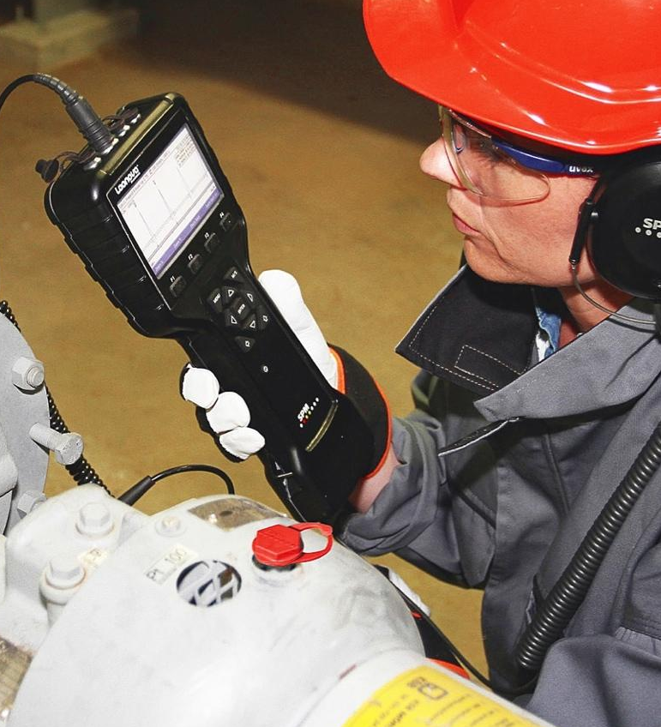
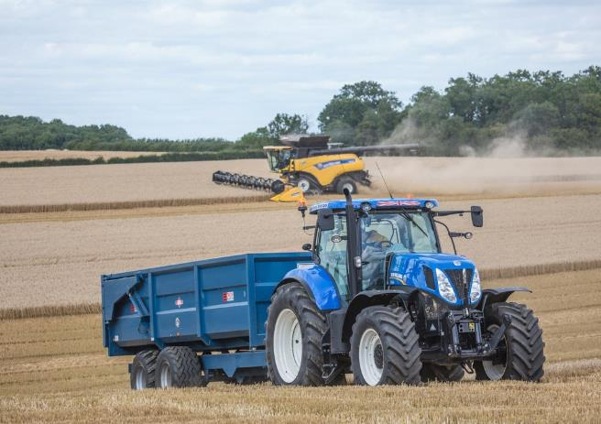
2. Állapotfelügyelet – a prediktív cselekvés alapja
A gépállapot felügyelet lehetővé teszi a karbantartás ütemezését, a szükséges intézkedéseket, hogy elkerüljék az elmulasztásának következményeit, mielőtt a hiba bekövetkezik.
Előnyök
Minimalizált termelés leállás
Maximális termelékenység
Kevesebb másodlagos kár
Csökkentett alkatrész készlet
A magasabb minőségű javítás és rövidebb javítási időt
Megtartott eszköz értéke
Forrás: SPM instrument
Forrás: New Holland Farming Photography

Slide 9
3. Ellenőrző kérdések
Az üres helyekre keresse meg a helyes választ (válaszokat) a zárójeles opciók közül.
A reaktív, preventív, prediktív és preskriptív karbantartási stratégiák olyan módszerek, melyek a gépek ……………………..kívánják biztosítani gazdaságilag is indokolható módszerekkel. (műszaki megbízhatóságát, rendelkezésre állását, üzemképességét)
A karbantartási mix azt jelenti, hogy akár több ………….…….…is használható a különböző gépeknél, attól függően, hogy mennyire létfontos – vagy nem – a gép az adott vállalkozás tevékenységében (karbantartási stratégia, karbantartási módszer, ellenőrzési módszer és szerviz tevékenység)
A gépállapot felügyelet lehetővé teszi a gépfelhasználóknak, hogy minimalizált termelés leállás, ……………………………………… csökkentett alkatrész készlet mellett történjen a termelés. (maximális termelékenység, kevesebb másodlagos kár)

Slide 10
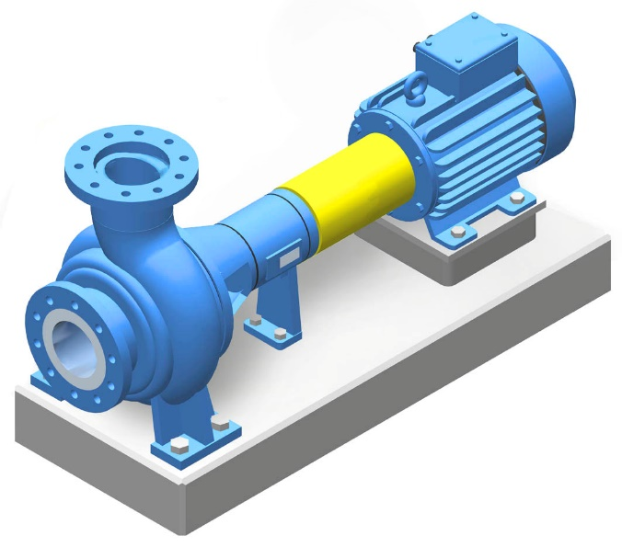
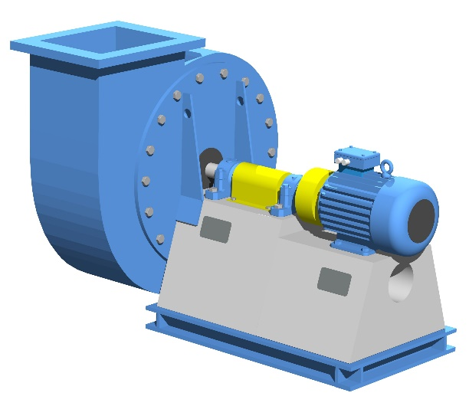
II. Mezőgazdasági stabil gépek prediktív karbantartása
Jellegzetes alkalmazási területek: villanymotoros hajtásra felépített szellőztető rendszerek állattartó telepeken, víz és zagyszivattyús rendszerek, öntözéstechnika, termény- és takarmány feldolgozás, élelmiszeripari gyártási folyamatok gépei…
Üzemi gépállapot paraméterek mérése: működési folyamat rendellenesség, alkatrészek meghibásodó,- vagy hibás állapotban
Üzemi gépállapot paraméterek mérése jó állapotban
Forrás: SPM instrument
Forrás: SPM instrument
Eredmények összehasonlítása
Karbantartási és javítási döntések megalapozása

Slide 11
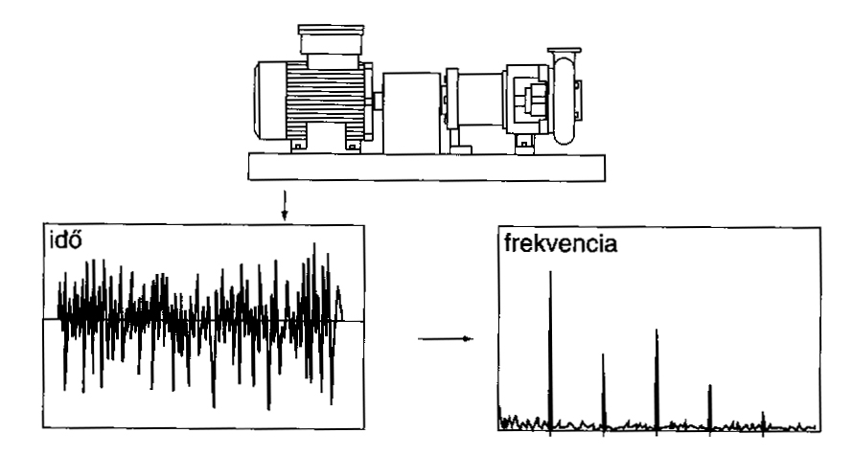
1. A mért jelek
A gépek milyen tulajdonságát mérjük?
A gépek üzem közbeni hőmérséklet változása: infravörös termográfia használata, hőkamerák
Az üzem közbeni mechanikus rezgések: elmozdulás, sebesség, gyorsulás az idő függvényében, rezgésdiagnosztika
Gépcsoport összetett rezgése
Forrás: Kalácska G: Gépüzemfenntartás
Fourier transzformációs algoritmus
Frekvencia spektrum: működő gép-, és géphiba specifikus
A frekvencia spektrum változása a prediktív géphiba analízis alapja
Idő függvény

Slide 12
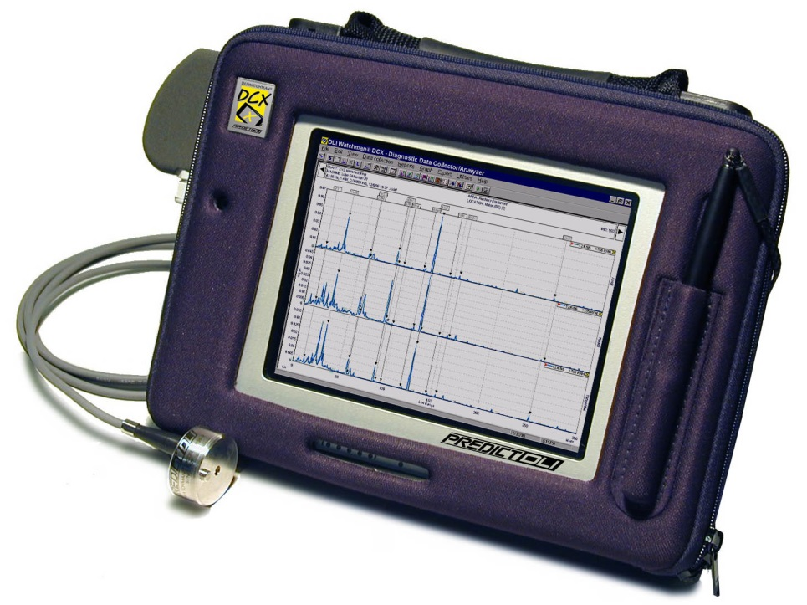
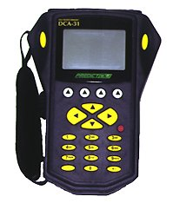
2. Mérési- és értékelési lehetőségek szintjei
Szenzorok + szakértői rendszerek, big data, auto machine learning
Folyamat felügyelet
Gépállapot elemzés, trendek
Karbantartás tervezés,
Szerviz szolgáltatás Folyamat optimalizálás
Szenzorok + szakértői rendszer
On-line és off-line mérés
Hiba azonosítás és trend analízis
Karbantartási és szerviz javaslat
Távdiagnosztika
Expert Alert
Rezgés mérés, trendfigyelés, felügyelet
Kéziműszer + szoftver + szakember
Hibatrendek, karbantartás tervezés
Rezgés mérés:
kézi műszer + szakember
rezgés becslés, gépállapot becslés
Részben-, vagy teljesen megvásárolható szolgáltatások gépüzemeltetőknek, nem kell diagnosztikai szakembernek lenni !

Slide 13
3. Termék és szolgáltatás rendszerek
A különböző tudású műszereket, szoftvereket és szolgáltatásokat (gépállapot analízis, előrejelzés, szerviz) termék rendszerként értelmezzük. Néhány a főbb gyártók közül, melyek termékei és szolgáltatási elérhetők Magyarországon:
SPM Instrument (műszerek, szoftverek, szolgáltatás vásárlás, értékelés, prediktív gépállapot jelentés, big data analízis, trendek, képzések)
SKF (műszerek, mérés, képzések, távdiagnosztika, prediktív karbantartás, szerviz)
VIBRO-LASER Instruments LLC (műszerek, on-line rendszerek, képzések, szolgáltatások, prediktív karbantartás)
Azima LLC (műszerek, képzések, szolgáltatások, prediktív karbantartás)
Connection Technology Center Inc. (műszerek, képzések, szolgáltatások, prediktív karbantartás)
Brüel & Kjaer (műszerek, elemzések, szolgáltatások, prediktív karbantartás)
Azima DLI engineering corporation (műszerek, on-line rendszerek, tananyagok, prediktív karbantartás, big data analízis, trendek,)

Slide 14
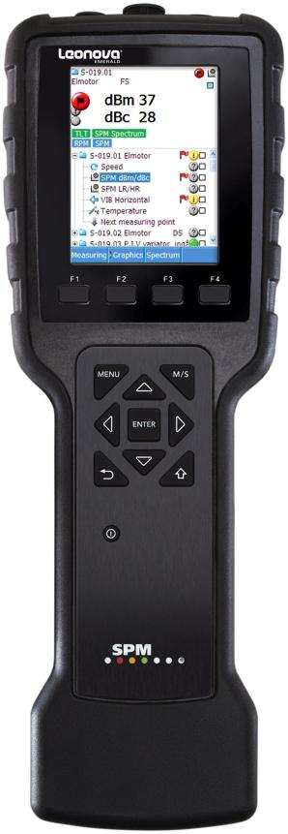
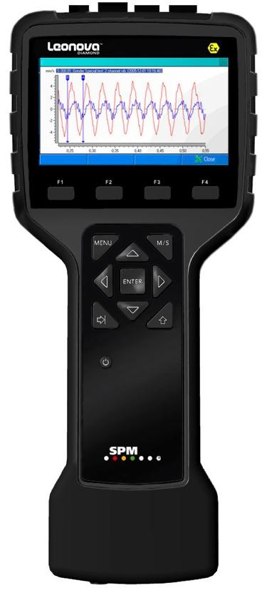
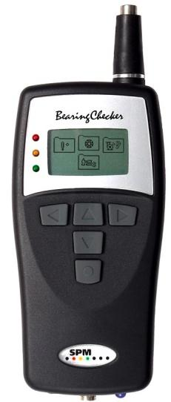
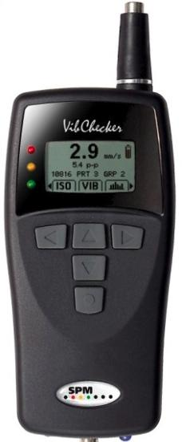
4. Példa: SPM HD (High Definition) mérési elvű rendszere
4
3
Zavarszűrő
Állapot
2
Adatgyűjtés
Rezgés, ütés impulzus
Fordulatszám csapágy No.
7
Eszközök széles skálája
Kifinomult elemző készülékek
Multifunkciós adatgyűjtők
Egy-funkció ellenőrzők
Hiba analízis
5
RPM-ingadozások kezelője
6
Hibajel javító / erősítő
f
t
Forrás: Homolya Gy: SPM training

Slide 15
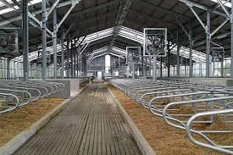
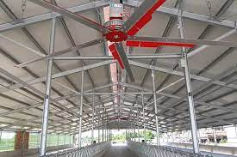
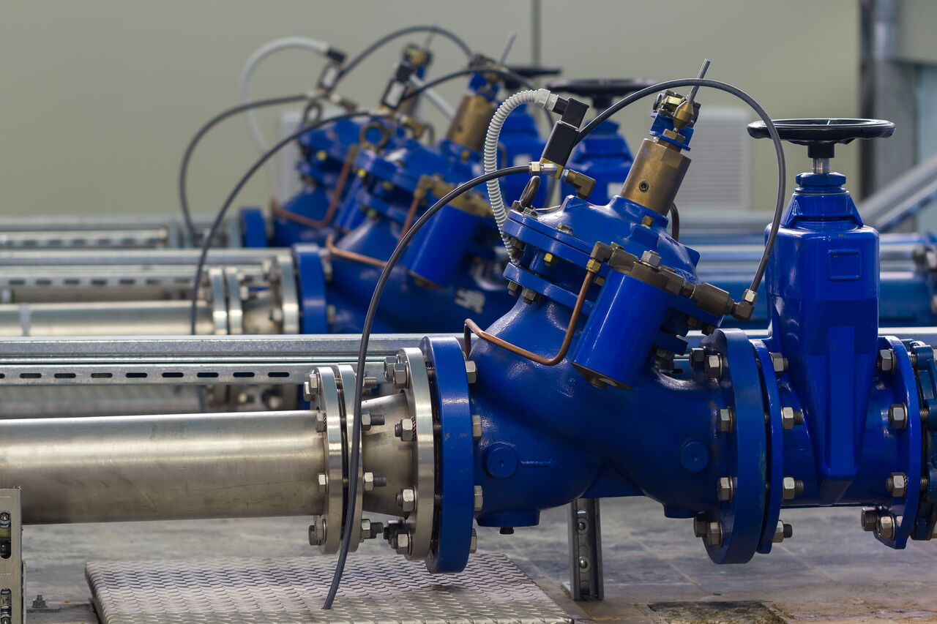
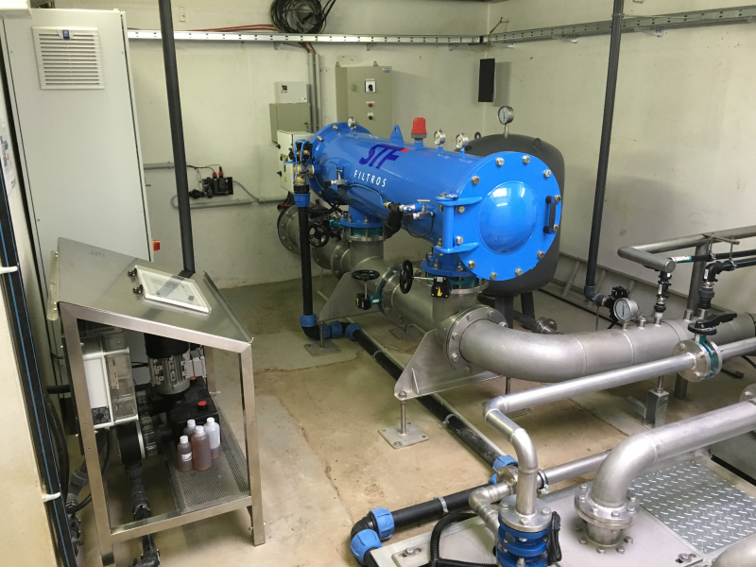
5. Korszerű, vezeték nélküli lokális rendszer
Virtual DSP
CES
.NET
Eredmények:
- gépállapot, géphibák, trendek, karbantartási javaslatok, riportok, értesítés küldés, riasztás szervíznek, üzemeltetőnek
SETUP
SPM Airius, vezeték nélküli szenzorok a gépeken
„Condmaster” SPM
szakértői rendszer helyi szervere (CES), beágyazott virtuális DSP-vel (Digital Signal Processor)
Forrás: Homolya Gy: SPM training
Bluetooth
Okos telefon,
Tablet a SETUP-hoz
WiFi
Javasolható: nagy állattartó telepek légtechnikai rendszereihez, víz szennyvíz szivattyúkat, öntöző rendszereket üzemeltető komplex telepek fontos gépeinek prediktív karbantartásához
Forrás: https://chemplex.hu, https://foxer.hu, http://hu.dpwaterpump.com

Slide 16
6. Felhő alapú rendszer
A helyi szerver kiváltható felhő alapú szolgáltatással
Eredmények:
- gépállapot, géphibák, trendek, karbantartási javaslatok, riportok, értesítés küldés, riasztás szervíznek, üzemeltetőnek
CES
.NET
Virtual DSP
SETUP
Forrás: Homolya Gy: SPM training
Az érzékelő kezdeti beállítása Bluetooth-on keresztül SPM Connect app program segítségével.
Az SPM Connect app-ban szükséges összes információt az SPM biztosítja.
Az adatokat elküldik az SPM felhőbe, amelyet a Microsoft Azure tárol.
Az eredmények csak a Condmaster.NET-en keresztül érhetők el.
Az SPM felhőmegoldás a következőket tartalmazza: SQL Server, a felhőben tárolva. Az egyes szinteknél megadott tárhely (azaz az Airius-érzékelők száma) garantáltan három évig elegendő, ha érzékelőnként és naponta négy háromcsatornás mérést végeznek. További adattárolás könnyen hozzáadható. Condmaster Entity Server (CES), a Cloud szolgáltatásban tárolva.
Az előfizetés azt jelenti, hogy az ügyfeleknek havonta számlázzák a kiválasztott számú Airius érzékelő tárhelyének költségét.

Slide 17
7. Teljes prediktív szolgáltatás (informatikai megoldások: A, B, C, D)
Információ visszacsatolás:
- gépállapotok, hibatrendek, hibák, karbantartási program, optimalizált beavatkozások, folyamat felügyelet, riasztások, szerviz szolgáltató
Felhasználó telephelye
Karbantartási szolgáltató, SPM
4G MODEM
4G MOBILE DATA
A
C
FIREWALL
FIREWALL
CES
B
D
3:rd PARTY
Forrás: Homolya Gy: SPM training
Mérés, adatgyűjtés

Slide 18
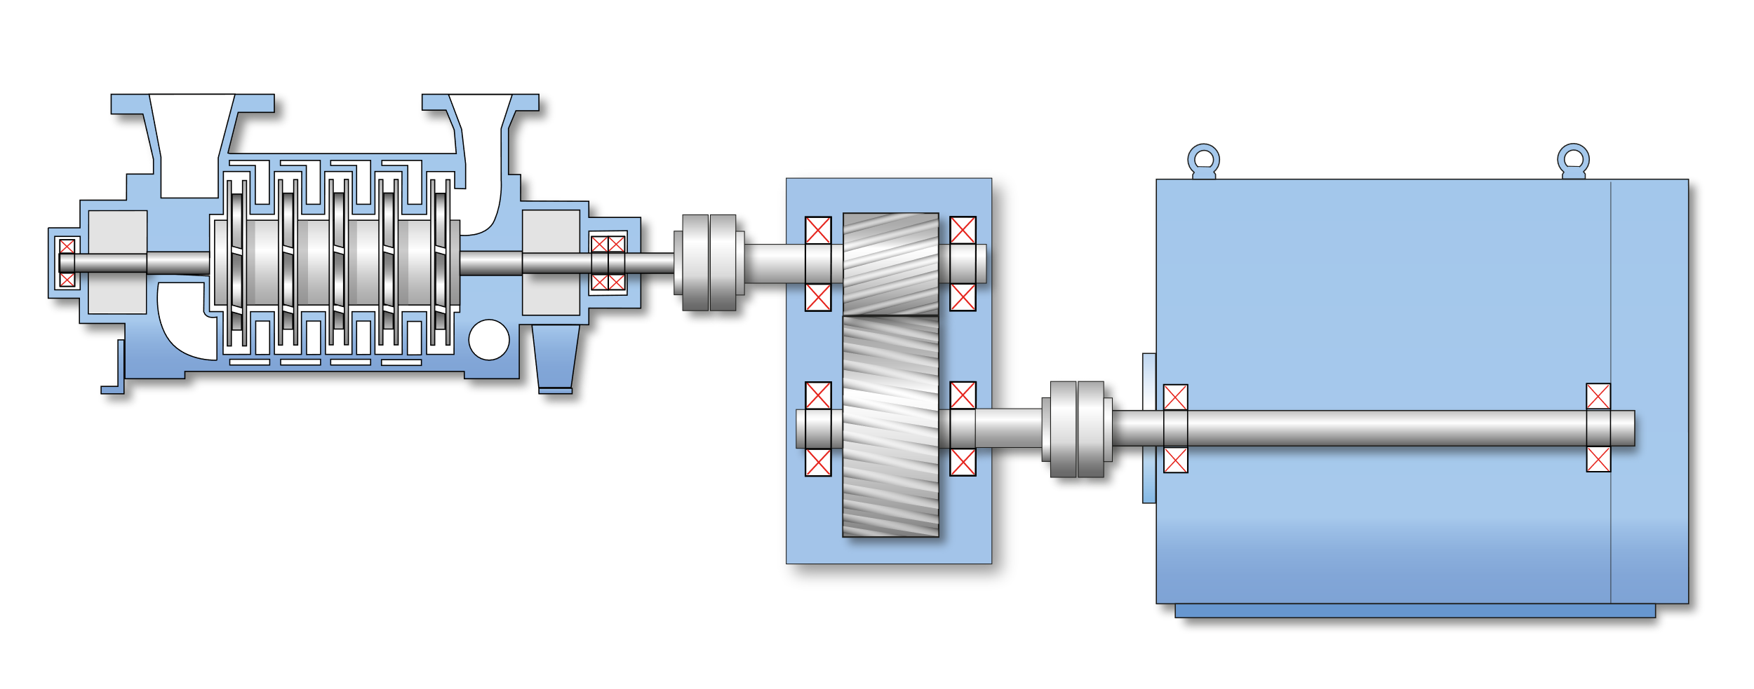
8. Milyen géphibák azonosíthatók?
Kiegyensúlyozatlanság
Tengely beállítási hiba
Gördülő csapágyak
Lazulás
Hajlott tengely
Excentrikusság
Szíj- és lánchajtás problémák
Sikló csapágyak
Fogaskerék problémák
Impeller lapát problémák
Villany motor rúd és tekercselés problémák stb …
Forrás: Kalácska G: Gépüzemfenntartás
Forrás: SPM instrument

Slide 19
9. Ellenőrző kérdések és segédletek
Az üres helyekre keresse meg a helyes választ (válaszokat) a zárójeles opciók közül.
1. A mezőgazdaságban használt stabil gépek , mint pl. ………………........, szíj és lánchajtások, fogaskerekes hajtóművek, kuplungok állapota jól diagnosztizálható és a hibák előre jelezhetők. (villanymotorok, szivattyúk, ventilátorok)
2. Vezeték nélküli, helyi, diagnosztikai és predikciós rendszerek is léteznek, csak rendelkezni kell bluetooth kapcsolattal a telefon és a szenzorok között, ……………….., valamint prediktív karbantartást nyújtó szoftverrel. (wifi hálózattal, lokális szerverrel)
3. Felhő alapú informatikai szolgáltatás igénybe vételével továbbra is szükség van a szenzorokra, ……………………, de nincs szükség lokális szerverre, és az eredmények csak interneten keresztül érhetők el. (szenzorokra, okostelefonra vagy tabletre)
Az alábbi linkeken további animációk, videók segítik a részletesebb megértést.
https://www.spminstrument.com/measuring-techniques/hd-technologies/
https://www.spminstrument.com/solutions/industries/power-production/
https://www.spminstrument.com/solutions/industries/facilities-management/
https://www.spminstrument.com/products-and-services/transducers-and-transmitters/airius/
https://www.youtube.com/c/SPMInstrumentAB/videos

Slide 20
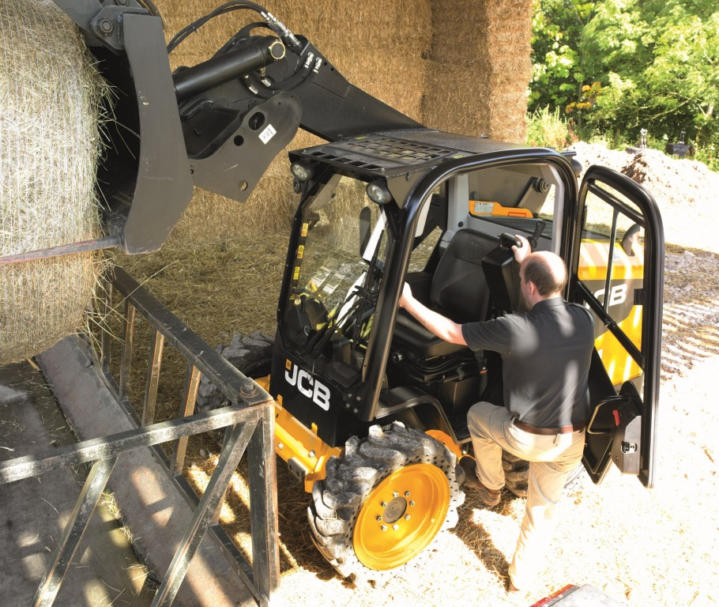
III. Mezőgazdasági mobil gépek prediktív karbantartása, szervize
A következőkben a prediktív szerviz működését lehetővé tevő technológia elemei, kialakulása és fejlődése kerül bemutatásra
Ez az egyik leginnovatívabb technológia a mobil gépeknél, amely a mezőgazdaság gépesítését napjainkban kíséri
A rendszer gyakorlati haszna az alábbi kérdések tisztázása után egyértelművé válik:
Miért jelentős segítség ez az üzemeltetőknek?
Milyen hasznát látja a szerviz a rendszernek?
Milyen fejődési lehetőségek vannak ebben a rendszerben?
Forrás: JCB Greenshields Service
Rendszerek, amelyek lehetővé teszik a prediktív szervizt
JD Link, RDA, SAR, Expert Alerts
Mit jelentenek ezek a kifejezések a gyakorlatban?
Hogyan függenek ezek össze a prediktív szerviz rendszerével?
Hogyan használható a rendszer?
Forrás: John Deere Proactive Connected Support

Slide 21
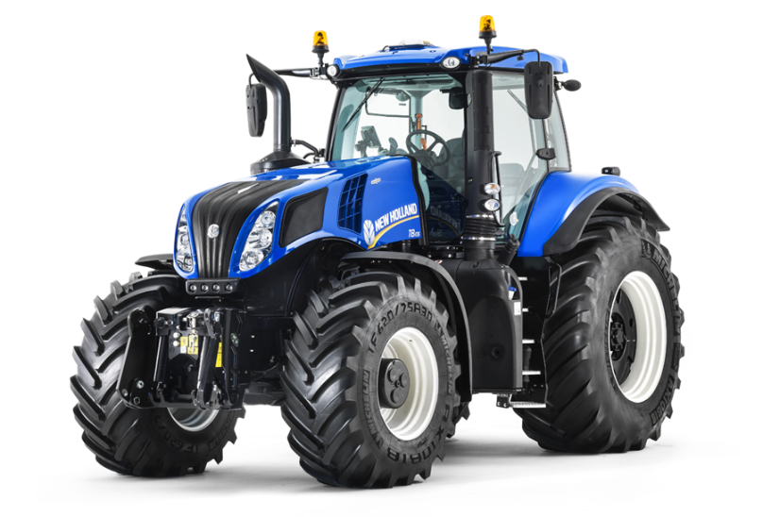
1. Kapcsolatban – vezeték nélkül
Flotta távfelügyelet
Adatot gyűjt, a gép üzemeltetését és üzemelését felügyeli.
Távoli kijelző elérés (RDA)
A fülkében lévő kijelzőhöz való csatlakozás lehetősége, távolról.
Szerviz távdiagnosztika (SAR)
Pontos diagnosztikai adatok, hiba jelzések elérése és programozás.
Prediktív szerviz
Prediktív szerviz információ, automatikus hiba előrejelzés, javítási segéd
Forrás: agiculture.newholland.com

Slide 22
Flotta követés - JDLink
Az első részegység amire szükségünk van:
Flottakövető rendszer
GSM kapcsolat, jelenleg 4G hálózaton keresztül
Az erőgép működési paramétereit közvetíti a gyártó szervere felé
Pontos hely és idő információ a paramétereken kívül
Az üzemeltető pontos képet kap a flotta helyzetéről és állapotáról, segíti a munkaszervezést
Elérhető Laptopon,
JDLink App segítségével okostelefonon vagy akár tableten
Forrás: John Deere Proactive Connected Support

Slide 23
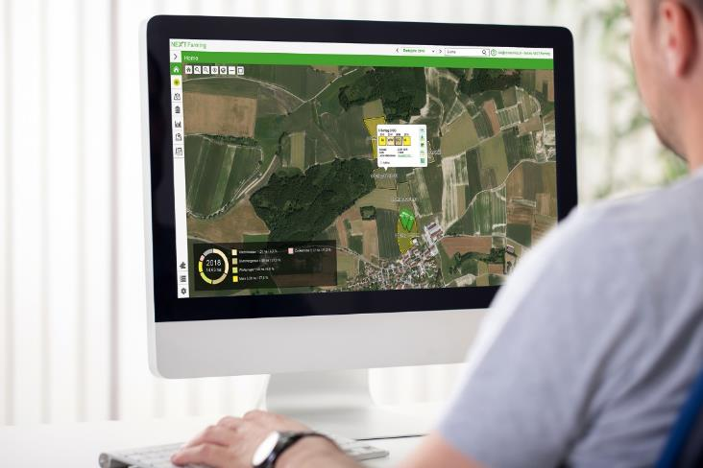
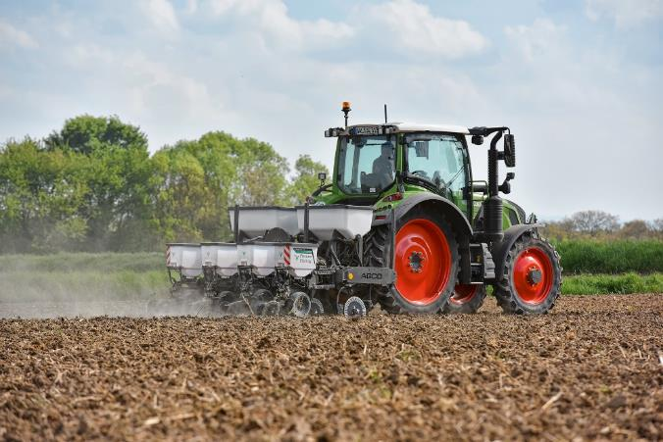
Flotta követés – Fendt Future Farming
A gép adatait követni lehet az irodából, Fendt Future Farming rendszer segítségével:
A Fendt Connect felületen
A Fendt Connect App segítségével
Elérhető információk:
A gép helyzete
Fogyasztás és terheltségi adatok
Hibakódok
Várható szervizek időpontja
Dokumentációs adatok
FENDT Connect webes felület
FENDT Connect használata precíziós gazdálkodáshoz

Slide 24
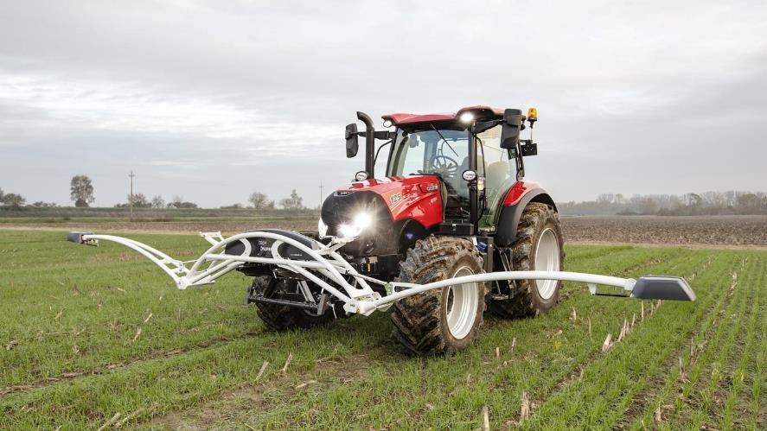
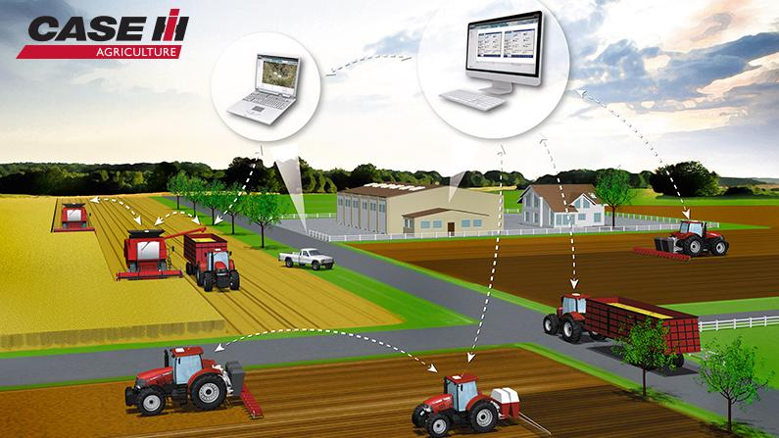
Flotta követés – CNH Industrial AGXTEND™
A CNH Industrial márkái saját elnevezésű flottakövető és precíziós farm megoldásokat forgalmaztak, de azonos műszaki tartalommal:
Case AFS – Advanced Farming Systems
New Holland PLM – Precision Farm Management
A rendszerek III. fázisában telemetriai alapú adat rendszereket használnak:
Döntés támogató rendszer
Logisztikai management
Gép produktivitás
Visszajelző rendszer
Az adatokat egy szabad felhasználású felületen keresztül a kapcsolódó partnerek is felhasználhatják
Továbbfejlesztési lehetőség az AGXTEND™, egyesített, akár utólag is felszerelhető rendszerrel lehetséges, amely a talajállapot adatait is figyelembe veszi.
CASE AFS rendszer elvi lehetőségei
Forrás: CHN Industrial

Slide 25
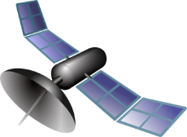
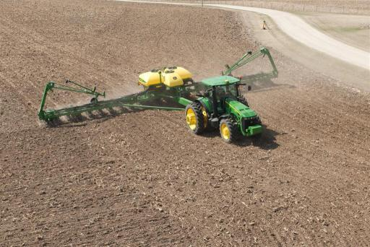
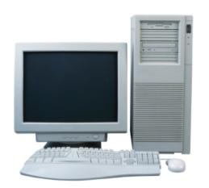
2. A jármű távfelügyeletek működési elve
GPS műhold
JDLink Web-oldal
GSM hálózat
Forrás: John Deere Connected Support
Adat szerver

Slide 26
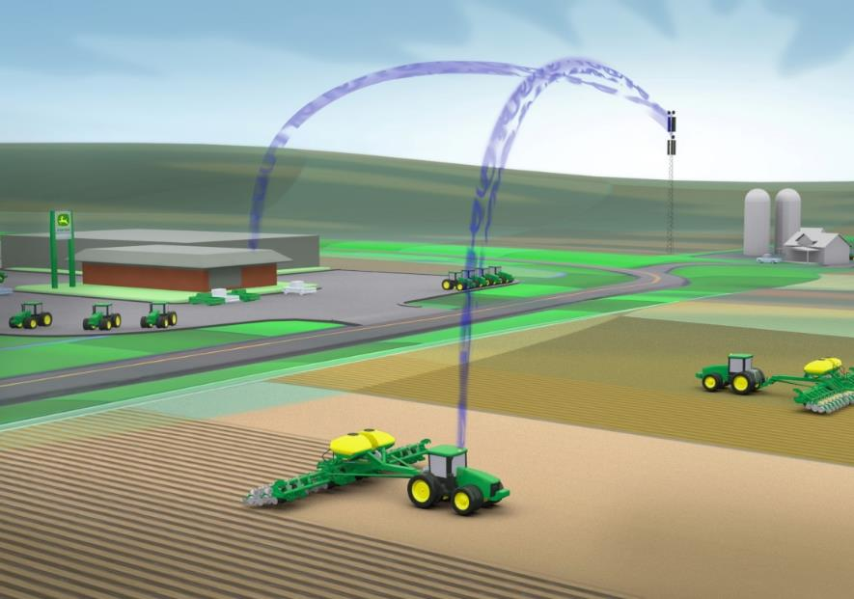
3. Távdiagnosztika az üzemeltetőnek
A távdiagnosztika a tulajdonosnak 5 évig költségmentes a nagyobb teljesítményű traktorok és önjáró gépek esetében.
A távdiagnosztika biztosítja többek között a következő gép paramétereket:
Terhelés,
Hőmérsékletek
Nyomások
Motor működési adatok
Flotta management lehetőségei:
A gép pontos helyzete és a pontos idő – meghatározható, hol dolgozhat, mikor dolgozhat a gép
Forrás: John Deere Connected Support

Slide 27
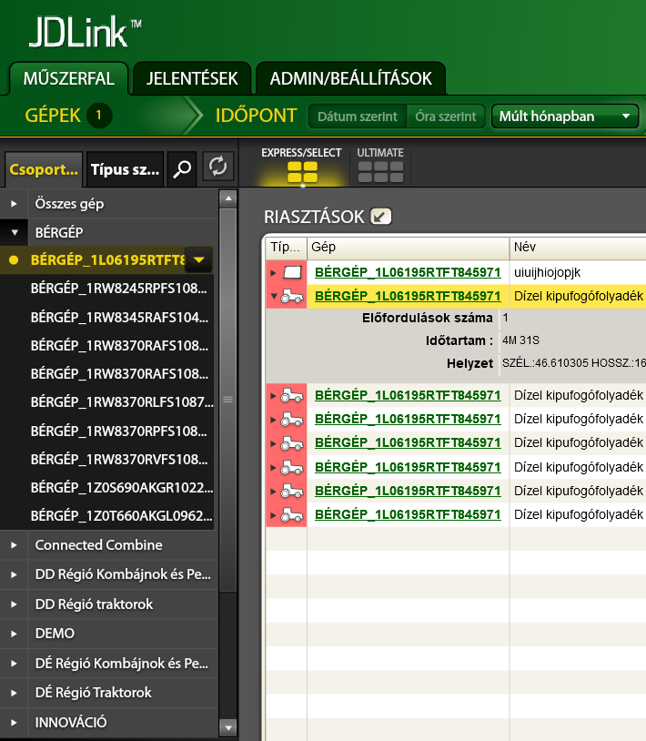
4. Távdiagnosztika lehetőségei
Hibakódok rögzítése, csoportosítása
A kód megjelenése előtt és közben jelen levő működési paraméterek
A kezelő által használt beállítások
Ezek megjelenésekor a pontos idő és pozíció
Kötelező karbantartásokról értesítések
Forrás: John Deere Connected Support

Slide 28
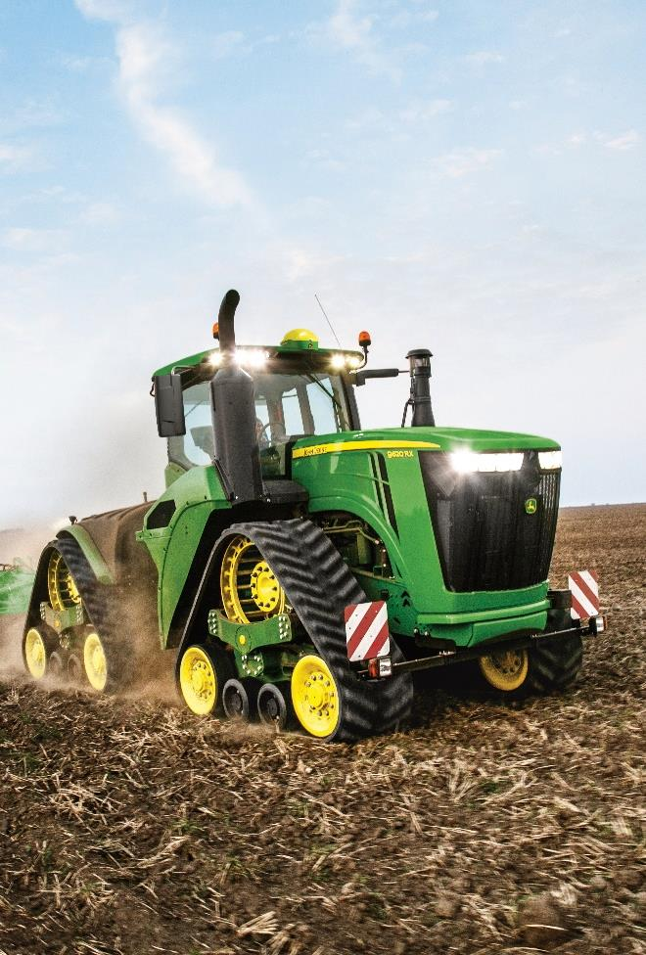
5. A mobil gépek távdiagnosztikai műszaki háttere
Az aktuális mezőgazdasági erőgépek elektronikája jelentős fejlődésen esett át:
Hálózati kialakítása miatt az érzékelők jeleit komplexen használja és értékeli.
Számolt paraméterekkel is dolgoznak.
Az érzékelők érvényes tartománya egyre szűkebb, a rendszer elemeit optimális tartományban tartják.
A kialakult érzékelő rendszer öndiagnózist tesz lehetővé.
A működési tartományt úgy határozzák meg, hogy a hiba megjelenésekor a rendszer átáll vészüzemmódba:
Munkavégzés már nem lehetséges, de a gép mozgásképes a telephelyig.
Ritkábban következnek be főegységet érintő, komoly következménykárral járó törések, meghibásodások.
Csökken a gép javításához szükséges idő.
A javításhoz szükséges alkatrészek költsége jelentősen csökken.
Forrás: John Deere

Slide 29
6. Hogyan lesz ebből prediktív szerviz?
Minden egy kézben: JDLink – az alap rendszer
1. Karbantartás kalkulátor
2. RDA – távoli kijelző elérés
3. SAR – Szerviz távdiagnosztika
4. MyJohnDeere – műveleti központ
5. Expert Alerts – prediktív szerviz
Ad.1: karbantarás kalkulátor, a távdiagnosztikát használva működik
Figyelmeztetést küld az ütemezett karbantartási feladatokról (üzemeltetőnek és a szerviz képviselőnek)
Dokumentálja a kötelező szervizek elvégzését
Segíti a gép kötelező karbantartásának ütemezését – szezonális munkák során a munkaszervezés ehhez igazítható
Forrás: John Deere Connected Support

Slide 30
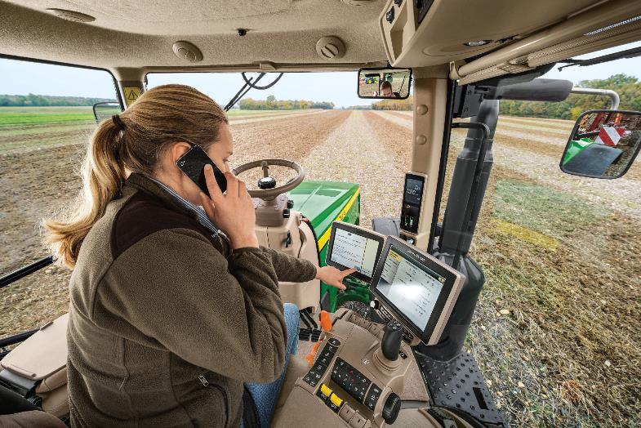
Ad.2: Távoli kijelző elérés (RDA)
A kezelő nem igazodik el a kijelző működésén
Távoli kijelző elérés laptopon, vagy akár tablet, vagy telefon segítségével is
A távdiagnosztika segítségével közvetlen adatkapcsolattal mutatja a kijelzőt, de nem lehet közvetlenül beavatkozni
Telefonon irányítható a kezelő, hogy mit használjon
Gyakorlatilag valós idejű kapcsolatot lehet létrehozni
Forrás: John Deere Connected Support

Slide 31
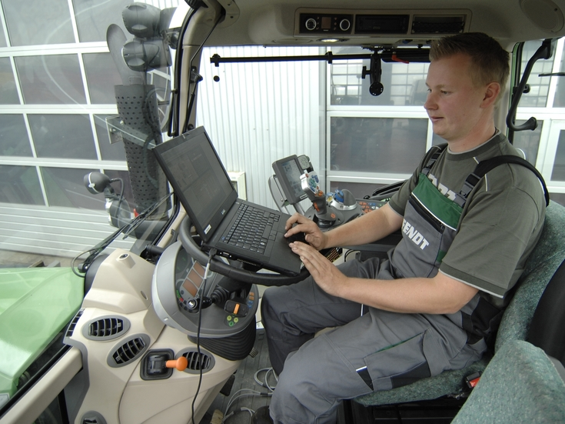
A mezőgazdasági gépek diagnosztikája – JD Service Advisor, Fendt Fendias
A gyártók saját, laptopra telepíthető diagnosztikai szoftvere, amely tartalmaz:
Kezelési utasítást
Szerelési utasítást
Diagnosztika leírást
Élő kapcsolatot lehet létrehozni a mezőgazdasági géppel (USB, Bluetooth, vagy WIFI)
Programot lehet frissíteni
Kalibrálni lehet a gépet
Távdiagnosztikát lehet végezni
Forrás: John Deere SAR Dealer Training
Forrás: FENDT Service

Slide 32
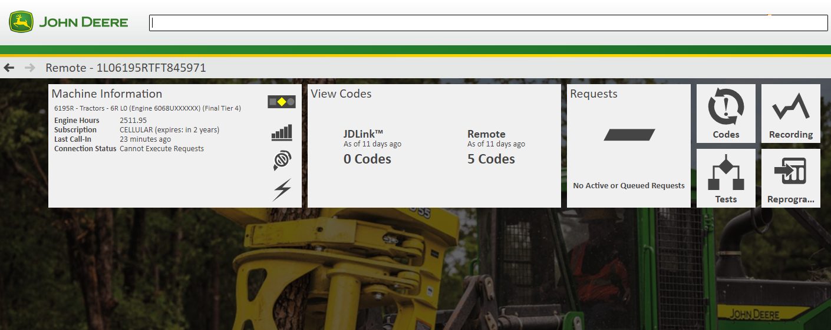
Ad.3: Távdiagnosztika a szervizben – Service Advisor Remote SAR
Forrás: John Deere SAR Dealer Training

Slide 33
Ad.3: Távdiagnosztika a szervizben – az SAR lehetőségei
Diagnosztikai hibakódok kiolvasása és frissítése
Felvételek készítése üzem közben
Az arra alkalmas vezérlőegységek
szoftver frissítése
Forrás: John Deere SAR Dealer Training

Slide 34
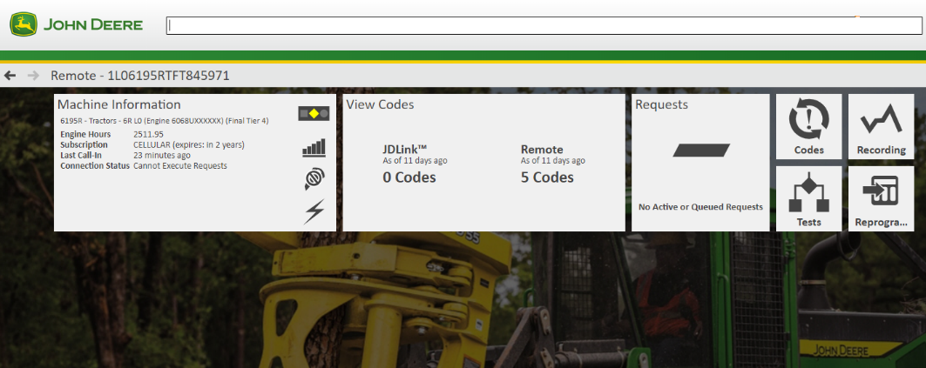
Ad.3: Távdiagnosztika – SAR
John Deere Sevice Advisor Remote távdiagnosztika
Hibakódok lekérése, törlése
Gép működése közbeni tesztek elvégzése
Paraméterek, információk kiolvasása, ezekről felvételek készítése
Vezérlőegység szoftver frissítés
Az üzemeltető rendellenes működést jelez
A szerviz munkaszervezője SAR segítségével le tudja kérdezni a gép:
Hibakódjait
Működési paramétereit
Helyzetét
A szerelő felkészülhet a javításra
Így megérkezve a géphez rövidül a javításra fordított idő
Csökken a gép állásideje, tartani lehet az agronómiailag optimális műveleti időket
Forrás: John Deere SAR Dealer Training

Slide 35
Kommunikációs módszer: vezeték nélküli adattovábbítás
WDT – wireless data transfer
A műveleti központba érkezik feldolgozásra
Távdiagnosztikai kapcsolattal működik
Gépek közötti adatátvitelt tesz lehetővé
Munkaműveletek összegzését teszi lehetővé több gép között, táblán belül
Munkaműveletet és gépállapotot tud összekapcsolni
Forrás: John Deere Connected Support
Forrás: John Deere Connected Support

Slide 36
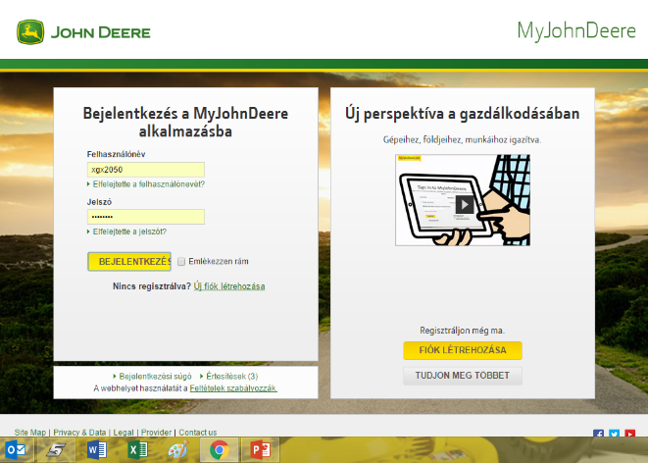
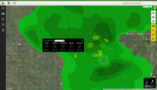
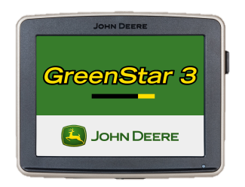
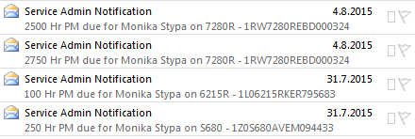
Ad.4: Műveleti központ – ahol minden megjelenik
Egy helyen jelenik meg minden információ:
Karbantartás
Üzemelési paraméterek
Gépállapot
Elvégzett munka dokumentálása, logisztika
MyJohnDeere
Műveleti központ
Kapcsolódott gépek
Gépkezelők kapcsolatban
Tábla adatok, térképek
Gép teljesítmény és logisztika
Munkautasítás felügyelet
Tábla adat elemzések
Forrás: John Deere Connected Support

Slide 37
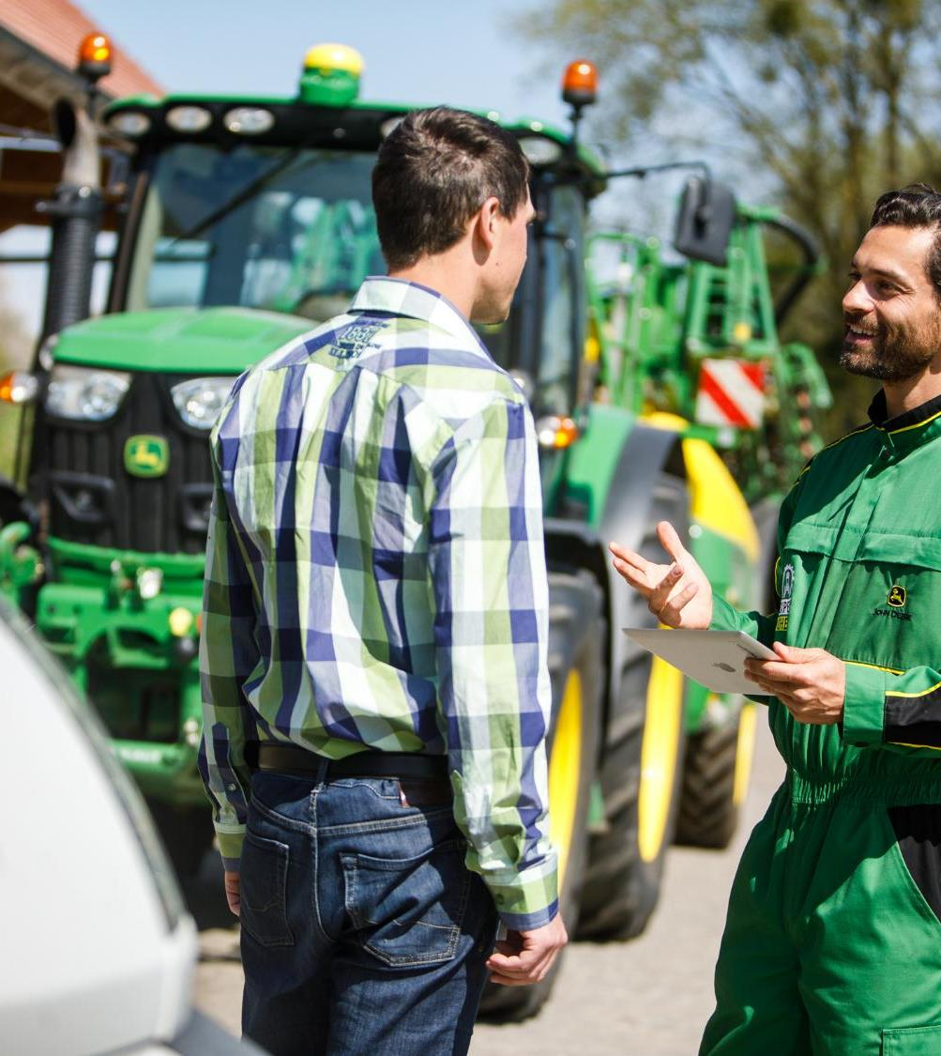
Ad.5: A prediktív szerviz rendszer – Expert Alerts
Mi az az Expert Alerts?
Az Expert Alert egy olyan, John Deere által támogatott és fejlesztett analitikai rendszer, amely a mezőgazdasági motoros gépek üzemi paramétereit, hibakódjait elemzi, egy folyamatosan optimalizált algoritmus segítségével.
Ebből adódóan előre tudja jelezni a várható meghibásodásokat még mielőtt azok bekövetkeznének.
Nem csak a hibát jelzi megoldást is ad rá!
Forrás: John Deere Proactive Service Approach

Slide 38
7. A követő (reaktív) és a prediktív szerviz szemlélet összehasonlítása
MEGELŐZŐ szerviz szemlélet
KÖVETŐ (reaktív) szerviz szemlélet
Forrás: John Deere Proactive Service Approach

Slide 39
A követő (reaktív) szerviz:
A korábbiakban bemutatott lehetőségek egyre inkább segítik a szerviz munkáját, de csak a bekövetkezett meghibásodásra reagálnak:
A kezelő jelzésére,
A távdiagnosztikai rendszeren megjelenő hibakódra,
Egy már meglevő meghibásodás visszajelzésére.
A prediktív szerviz:
Az évente több, mint 10000 géppel gyarapodó „adatszolgáltató” rendszer jelentős mennyiségű információt tárol.
A már előfordult esetekből, a bekövetkezés feltételeiből következtetni lehet a további gépek viselkedésére.
A rendszer egyre inkább előre tudja jelezni a várható meghibásodást.
Jelentősen lecsökken a következménykárok értéke, a nagy értékű komplett egységek cseréje.
Csökken a munkavégzés során a meghibásodásokból adódó állásidő.

Slide 40
8. Hogyan működik a prediktív szerviz?
Az Expert Alerts üzenet e-mail-en érkezik megelőzés céljából a Központi szervizhez. A szerviz értesíti a tulajdonost a hibáról. A tulajdonos fogadja a szervizt vagy visszautasítja a lehetőséget.
A lehetséges gép meghibásodást a gép valós idejű diagnosztikai adatainak az előre meghatározott Expert Alerts szabályokkal való összehasonlításából generálja
Forrás: John Deere Proactive Service Approach
Az aktív távdiagnosztikai előfizetéssel és partneri hozzájárulással rendelkező gépekről küld az Expert Alerts valós idejű gép diagnosztikai adatokat
A John Deere az Expert Alerts szabályokat az ismert gép diagnosztikai adatok alapján hozta létre, ahol az ismétlődő hibákat és a gép meghibásodás egyéb jelzéseit azonosították be (a gyakorlati szerviztől kapott visszajelzésekre támaszkodva)

Slide 41
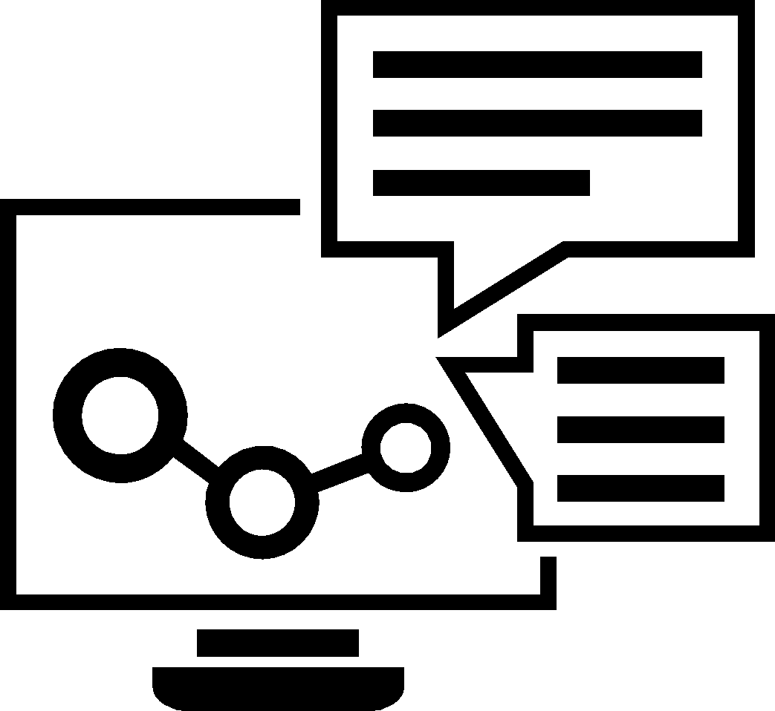
9. Expert Alerts működése egy példán bemutatva
Egy Expert Alerts e-mailt kap a központi szerviz, amely egy segéd szivattyú hibát valószínűsít a gépen és megadja a szereléshez szükséges információkat
Úgy látszik, hogy minden, a gépről fogadott adat alátámasztja összeállított algoritmus több, egymástól független szintjét is
Közben az is látszik, hogy ez csak azokra a motorokra érvényes, ahol a 7. karakter egy R vagy U a motorszámban (RG6090Rxxxxxx)
Ha minden alváz- és motorszám azonosító egyezik, megvizsgálja a rendszer, hogy megjelent-e az a jellemző hibakód a gépen vagy a JDLinken?
Ha egy traktor aktív JDLinkTM rendszerrel rendelkezik és a partner hozzájárul az Expert Alerts használatához, értesítést kap a valós idejű gép diagnosztikai adatokról
ISMERT EXPERT ALERTS-ek A jelenleg elérhető Expert Alerts esetek felsorolását egy folyamatosan frissülő gyári leírás tartalmazza.
Forrás: John Deere Proactive Service Approach

Slide 42
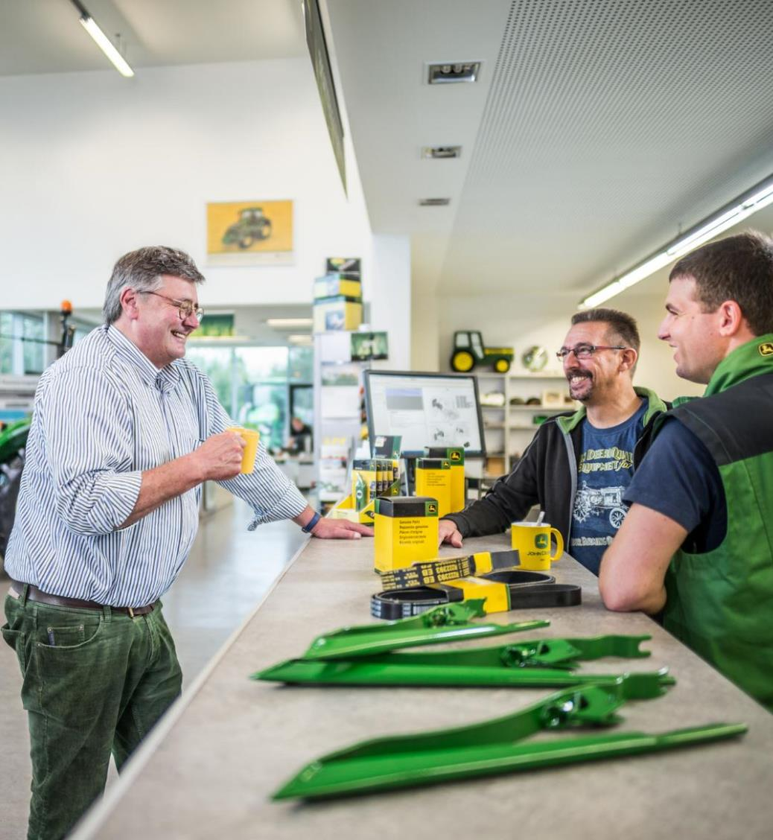
A prediktív szerviz használata az üzemeltető oldaláról
A prediktív szerviz a szerelő oldaláról
Forrás: JCB Sales Manual
Forrás: John Deere Proactive Service Approach
Kiválaszthatja a partner a javítás idejét:
A megfelelő időben jelzett várható meghibásodás alapján
Áttervezheti a munkabeosztást
Figyelembe veheti az időjárási előrejelzés adatait, a munkavégzésre alkalmatlan napra betervezheti a javítást
Felkészülhet kieső gépre
Csökkennek a kiesés költségei
A szerelő már felkészülten érkezhet a helyszínre:
A jelzéssel egyszerre érkezik az ún. DTAC megoldás, ami megadja:
A várható hibaokokat
A várhatóan szükséges alkatrész, ill. szoftver igényeket
A szükséges javítás menetét
Meg tudja nézni az alkatrész elérhetőségét
Tervezheti ennek alapján a munkabeosztását
Rendelkezik azzal a szaktudással, ami a gyors javításhoz szükséges

Slide 43
A prediktív szerviz ciklus lezárása
A javítás befejezése után szükséges:
Az üzemeltető véleménye
A hibaelhárítás körülményeiről
A szervíz reagálási idejéről
A szerviz szolgáltató részéről:
A felhasznált alkatrészek cikkszáma
A javításhoz szükséges munka idő
Mennyire volt hasznos a mellékelt információ?
Az Expert Alerts prediktív szerviz működésének feltétele
Megfelelően kiépített szerviz hálózat:
A gépek felszerelése a kommunikációt lehetővé tevő rendszerrel
Diszpécser, aki állandóan figyeli a beérkező értesítéseket
A gép elhelyezkedése alapján az országos szervizhálózat működtetése, hogy gyorsan elérhető legyen a gép
Jól használható alkatrész raktárkészlet, hogy rövid időn belül rendelkezésre álljon a szükséges alkatrész
Jól képzett szerelő, aki meg tudja javítani a gépet
Forrás: John Deere Proactive Service Approach

Slide 44
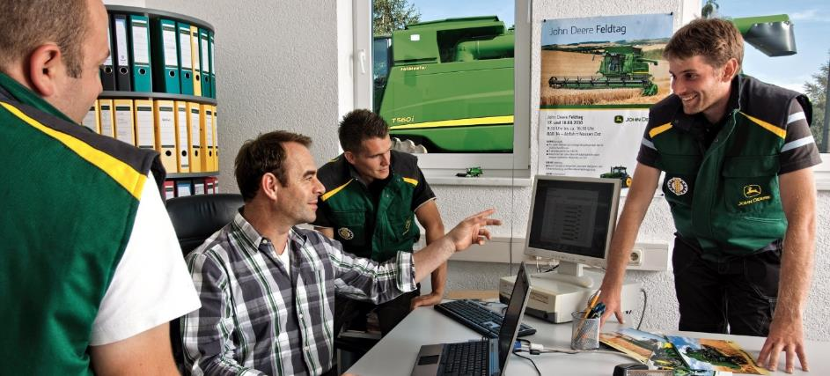
10. Az Expert Alerts prediktív szerviz fejlesztési iránya, eredményei
A tapasztalatok bővülésével egyre pontosabbá válik az előrejelzés
Új területek kerülhetnek a prediktív szerviz megfigyelési tartományába
A termékfejlesztésnél figyelembe tudják venni a megszerzett tapasztalatokat, a jövőben elkészülő gépek már mentesek lesznek a megismert hibáktól
Célirányossá válhat a javítás támogatása:
A hiba megjelenésekor célirányosan összeállított alkatrész csomaggal lehet a géphez menni,
Csökken a tévedés lehetősége csúcsidőben, szezonális munkák során
Forrás: John Deere Collective

Slide 45
11. Üzleti szempontok
Az Expert Alerts rendszer költségmentes 5 évig, így közvetlen költség eddig nem értelmezhető:
A távdiagnosztikai egység a nagyobb teljesítményű traktorokban és önjáró betakarító gépeken széria felszereltség. Kisebb gépekre utólag is felszerelhető az egység, aminek van egyszeri beszerzési költsége, majd 5 év költségmentes működés
A rendszer működéséhez a EU jogrendszerének megfelelően a gép tulajdonosának hozzájárulását kell adnia a hazai márka képviseletnek, hogy használhassa az adatait.
Az engedély bírtokában a rendszer automatikusan generálja az értesítéseket, amiből a szerviz elindíthatja a javítást.
A partner közvetett megtakarítása az állásidők csökkenésében, az alacsonyabb értékű javítási számlákban mérhető, amely azonban remélhetőleg alacsony, mivel ideális esetben a gép csak karbantartást igényel.
Forrás: John Deere Collective

Slide 46
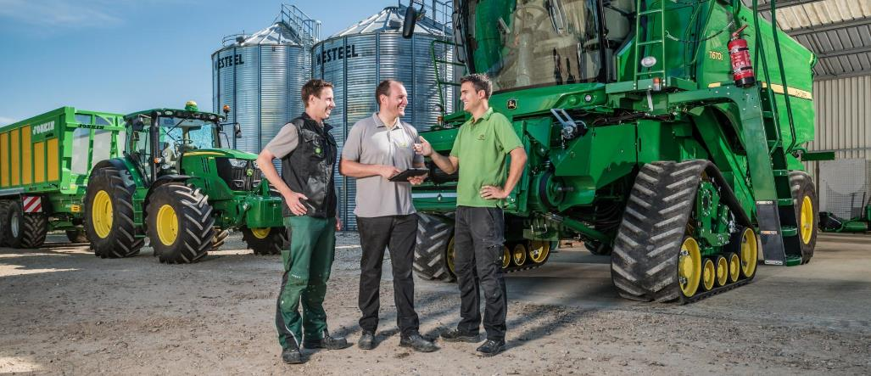
12. Gyakorlati példák
Egy nem túl jelentős értékű meghibásodás gyakoribb előfordulása az Expert Alerts üzenetei alapján vált egyértelművé:
A hiba egy szerelői csoportnál nem jelent meg olyan mértékben, hogy feltűnő lett volna
A prediktív szerviz országos összesítéséből már elérte azt a mértéket, hogy a gyártó reagált, és módosított az alkatrészen
Az új alkatrész meghibásodása nem kimutatható a rendszeren keresztül, megszűnt a probléma
Egy nagy teljesítményű gép különösen nagy értékű fődarabjában a rendszer a forgó alkatrész szokatlan rezgését állapította meg
A gyár felkérte az üzemeltetőt, hogy álljon le a géppel és az érintett tengelyt a csapágyával cserélje ki
A kiszerelt alkatrész kopása még nagyon korai állapotban volt, így nem károsodott a nagy értékű fődarab, nem volt következménykár
Az üzemeltető éppen végzett a tervezett munkájával, a következő szezonig volt elég idő a javítás elvégzésére, nem volt váratlan állásideje a gépnek.
Forrás: John Deere Collective
Forrás: John Deere Collective

Slide 47
13. Ellenőrző kérdések
Az üres helyekre keresse meg a helyes választ (válaszokat) a zárójeles opciók közül, vagy adja meg a választ a kérdésre
A ………….. flotta távfelügyeleti rendszer képezi a prediktív szerviz technológiai alapját, e nélkül nem lehet folyamatos kapcsolatot teremteni a mezőgazdasági géppel. (JDLink, Pro-Link, LIN-Bus)
A távdiagnosztika lehetővé teszi a mezőgazdasági gép ……… paramétereinek folyamatos rögzítését, így későbbi kiértékelését. (terhelés, hőmérsékletek, nyomások, motor működési adatok)
A szerviz távdiagnosztikai rendszere lehetővé teszi a mezőgazdasági gép meghibásodásakor a gép …………. vizsgálatát, mielőtt a szervizes elindult volna a gép pillanatnyi tartózkodási helyére (diagnosztikai, elméleti, adatmentes, előzetes)
A műveleti központ egyesíti azokat a számítógépes felületeket, amelyek a mezőgazdasági vállalkozás ……… információit napi szinten követik. (termelési, műszaki, gazdasági)

Slide 48
A prediktív szerviz alkalmazása hogyan befolyásolja a szervizes reakció idejét? (Lassítja, gyorsítja, nem befolyásolja)
A mezőgazdasági gépek diagnosztikája során létre kell hozni egy ………….kapcsolatot ahhoz, hogy kiolvashatók legyenek a gép működési paraméterei. (vezetékes, Bluetooth, WIFI)
Az Európai Unió jelenlegi előírásai alapján a prediktív szerviz működéséhez a mezőgazdasági gép tulajdonosának hozzá kell járulni ………… formában a tevékenységhez (írásos, elektronikus, papír)
A prediktív szerviz előre jelzi a ……………….. a várható meghibásodást, a tulajdonos csak akkor érzékeli a meghibásodást, ha a ………………….. felhívja, hogy valami gond várható a géppel. (szervizt, kereskedőt; szervizest, falugazdát)
A prediktív szerviz gyakorlati haszna, hogy lehetővé teszi a szerviz beavatkozását már akkor, amikor a ……………………… még végzi az elvárt munkáját, nem kell megvárni a(z) ……….. valós meghibásodását. (mezőgazdasági gép, gréder; erőgép, munkagép)

Slide 49
IV. Felhasznált irodalom
Janik J.: Gépüzemfenntartás I. Dunaújvárosi főiskolai kiadó
Kalácska G.: Gépüzemfenntartás. MATE Műszaki intézet, előadásanyag
Homolya Gy.: SPM diagnosztikai rendszerek. SPM Training, előadásanyag
Homolya Gy.: SPM prediktív karbantartás, az Ipar 4.0 tükrében. SPM Training, előadásanyag
Tapazdi T.: Prediktív gép karbantartás és szerviz
John Deere Proactive Service Approach_English – előadásanyag
John Deere SAR Dealer Training Complete_JDIN – előadásanyag
John Deere Connected Support – előadásanyag
KITE – A jövő szervize, szerviz támogató eszközök
Fendt Future Farming: Intelligentes Maschinenmanagement durch Fendt Connect - 10647 web
CNH Corporate Communications: CNH Industrial launches new Precision Farming aftermarket brand AGXTEND™
CNH Industrial: Investor Day, Auburn Hills May 8th 2014 Precision Farming, David Larson

Slide 50
V. Szakcímkék, TAG-ek
Karbantartási stratégia
Rezgés diagnosztika
Lokális és felhő alapú adatkezelés
Távdiagnosztika
Géphiba előrejelzés
Termelési folyamat megbízhatóság, Ipar 4.0
Szerviz diagnosztikai program
Flotta követés
Karbantartás kalkulátor
Távoli kijelző elérés
Vezeték nélküli adatátvitel
Követő szerviz mobil gépekre
Prediktív szerviz
Diszpécser

